Slide 1
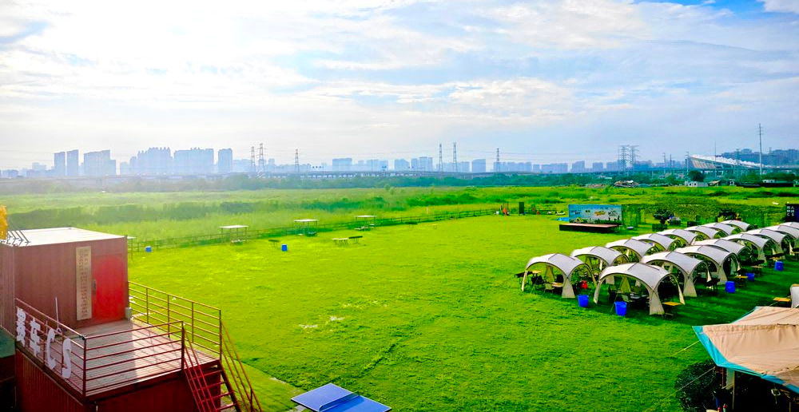
南昌野趣谷 越野场地
南昌野趣谷 越野场地，位于南昌市南昌县金沙三路附近，总占地面积约30000㎡，越野路线设有涉水路、跷跷板、起伏路、炮弹坑、碎石路等科目，配套有露营区、烧烤、真人CS等娱乐设施，适合汽车的越野试乘试驾活动、媒体拍摄等活动。

Slide 2
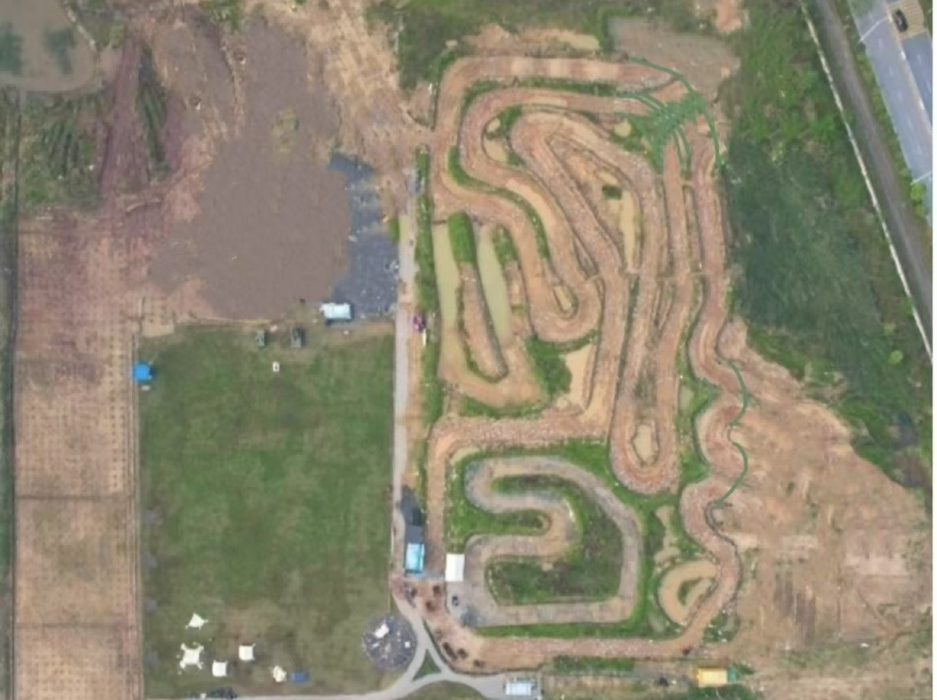
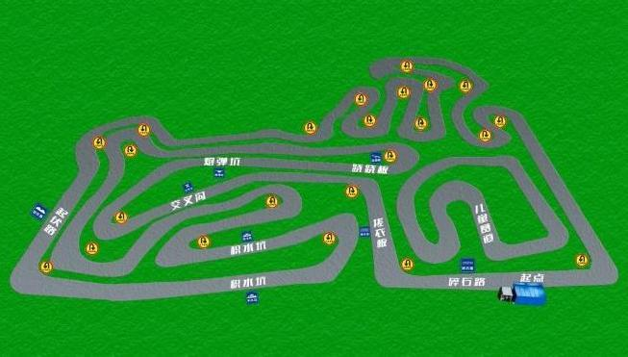
场地费用：3万/天
场地面积：总面积约30000㎡ 涉水路、跷跷板、起伏路、炮弹坑、碎石路等科目
供电供水：380V/100kw 方便接水
配套设施：停车位 固定洗手间 露营区 真人CS

Slide 3
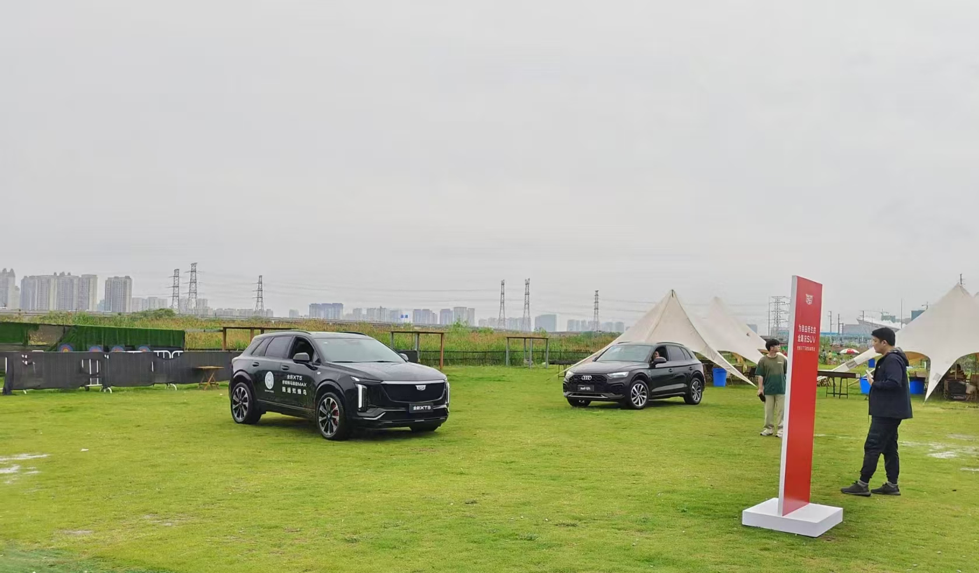
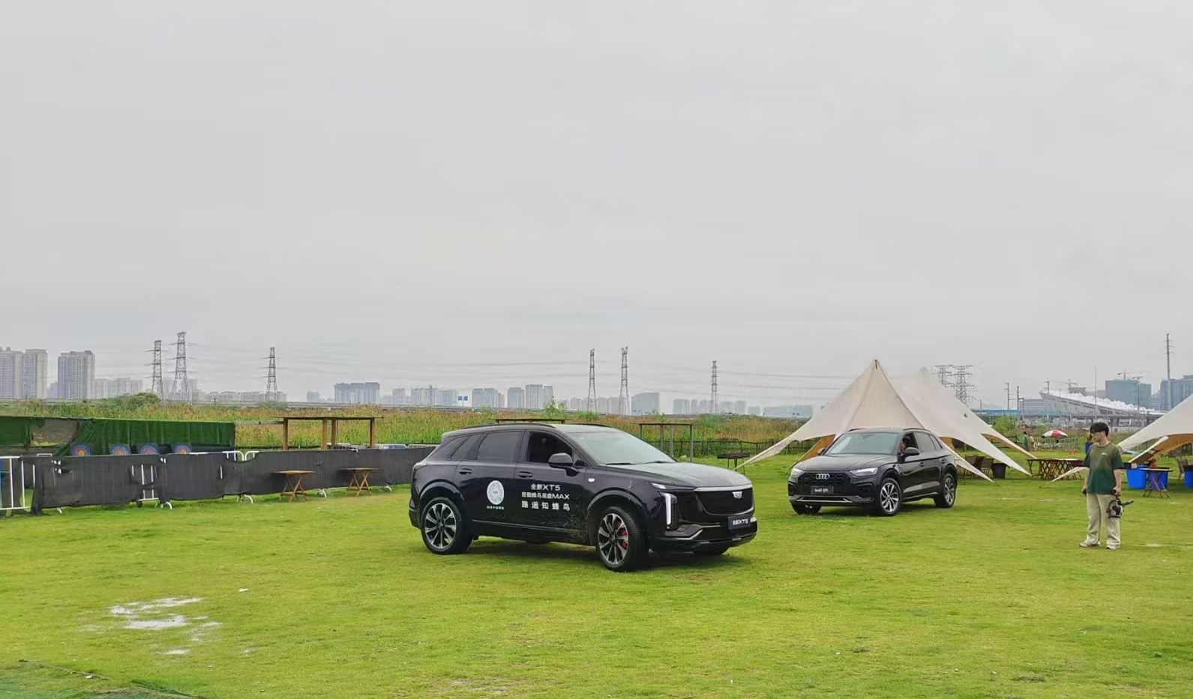
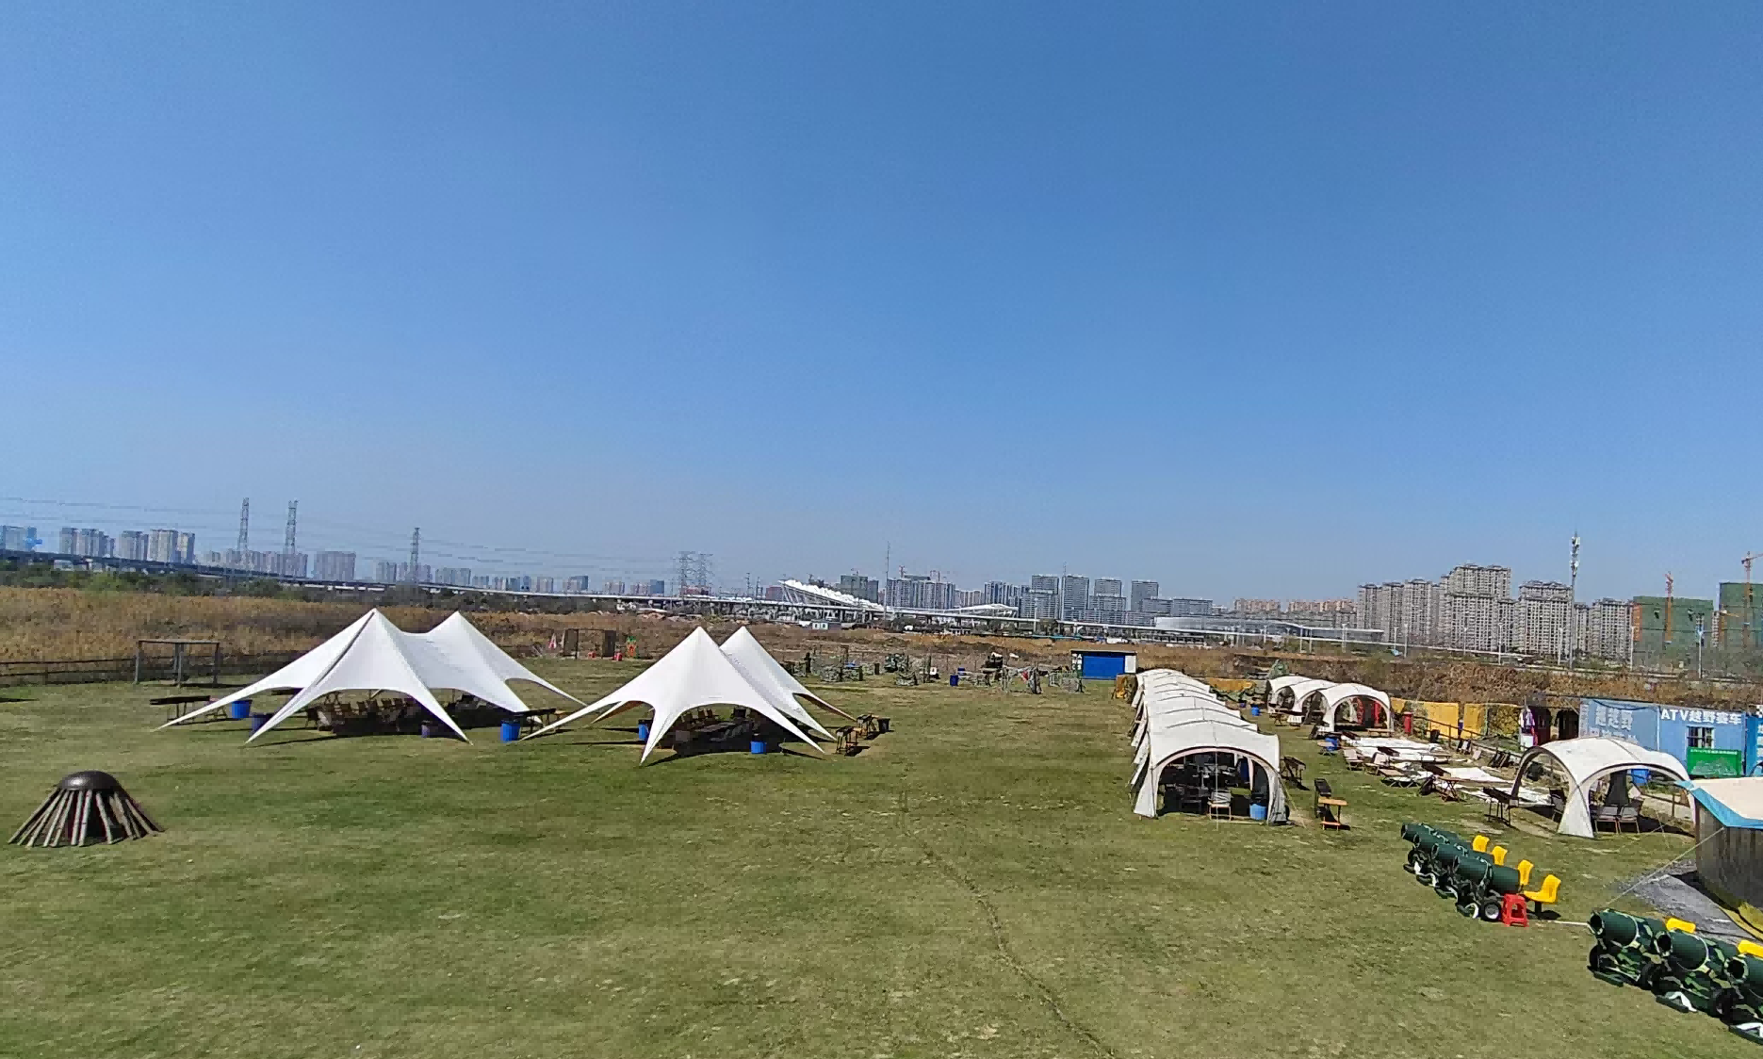
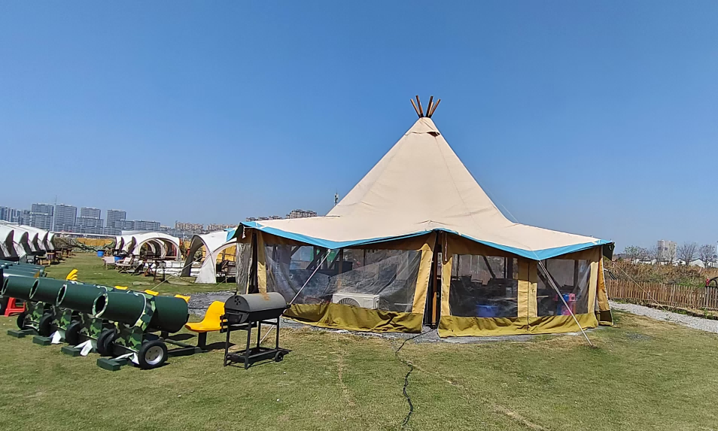
凯迪拉克越野试驾活动
凯迪拉克越野试驾活动
场地实景图
场地实景图

